Slide 1
Безопасные беспроводные сети Fortinet
2018

Slide 2
Драйверы рынка оборудования уровня доступа
Что побуждает клиентов обновлять проводную и беспроводную инфраструктуру
Безопасность
64,199 инцидентов, 2,260 взломов. Статистика от Verizon DIBR
Уровень доступа имеет наибольшую поверхность угроз.
Производительность
Ведущие аналитики прогнозируют дальнейший рост подключения к сети различных устройств в ближайшие годы.
Более быстрые протоколы и приложения с более интенсивной передачей данных
Простота в управлении
Бизнес требует использования Проводных, Беспроводных, а также VPN подключений.
Компаниям необходима безопасность и унифицированное управление вне зависимости от типа подключения

Slide 3

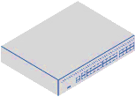
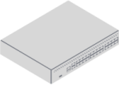
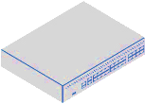
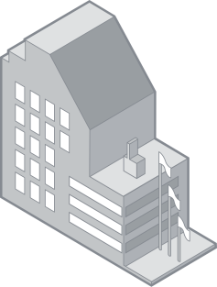
Традиционный подход к организации уровня доступа = Сложность
Управление
Сложность это ваш ВРАГ
Большое количество различных решений
от различных вендоров
Множество различных платформ
Множество консолей управления
Непоследовательная политика в части безопасности и организации сетей
Различия в цикле обновлений компонентов
Медленная и не системная обратная реакция на любые возникающие угрозы
Затраты большого количества ресурсов
Сложные конфигурации
Отсутствие интеграции между решениями
Коммутаторы
Web
фильтры
NGFW
Контроль приложений
VPN
Защита от продвинутых угроз и таргетированных атак
IPS
Антивирус
WiFi контроллер
Notes:
The traditional approach at the access layer is to patchwork together a series of solutions from disparate vendors. This rarely results in a good experience either for the network users, or those trying to manage that complexity.

Slide 4

Безопасный унифицированный беспроводной доступ
Безопасность
Продвинутая безопасность – все компоненты защиты работают как единое целое – Фабрика Безопасности Fortinet
Простота
Простое управление, единая консоль и политики для проводной, беспроводной, VPN сети с единой политикой безопасности
Прозрачность
Видимость и контроль всего что происходит в сети
FortiAP
Беспроводные сети становятся логическим продолжением NGFW FortiGate при управлении через FortiLink Wireless
Notes:
Let’s look at how our wireless offering using the Fortinet Access Points (FortiAPs) delivers these goals. Our Security Fabric integration via Fortilink Wireless ensures that we have a secure solution that is tightly tied to the rest of the company’s security solution.
Management of the solution is simple using the Wireless Controller built into our FortiGate Next Generation Firewall, and we can scale to cover a variety of topologies with a variety of FortiGates available, with capacities up to 4096 APs. Let’s look at that in a bit more detail…. <click for next slide>

Slide 5
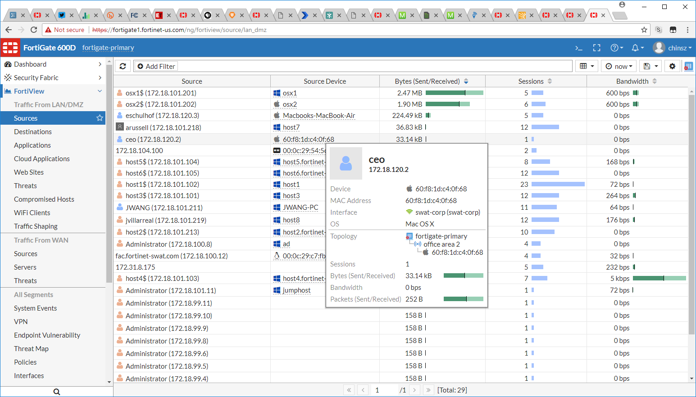
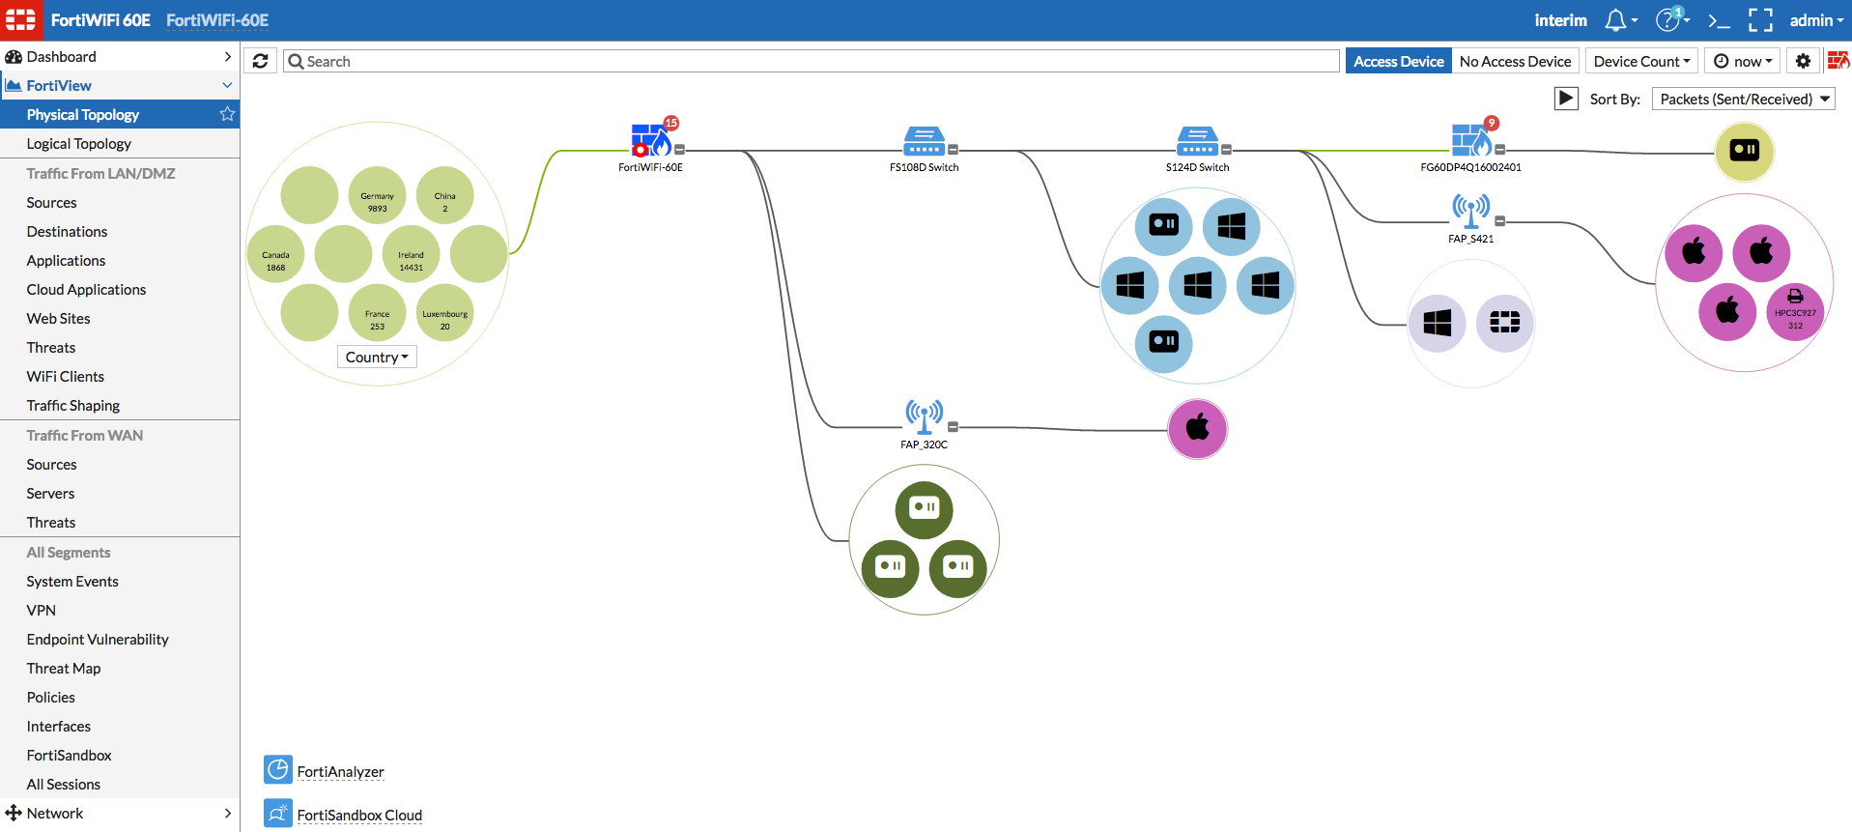
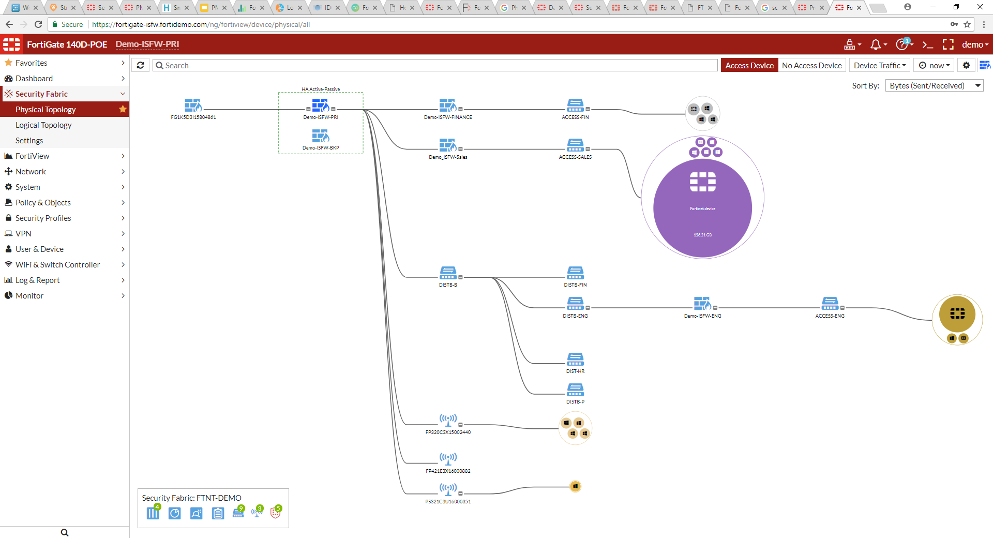
Все устройства работают вместе = Простота
Notes:
With Fortinet’s security fabric, FortiOS provides you with 360° visibility into your network traffic, all the way down to your wireless clients. With a single click you can view traffic by source, destination, application, threat, interface, device, policy, and country. Graphical visualizations, such as country and topology maps and volume-based bubble charts are available in addition to comprehensive table views, allow you to identify issues quickly and intuitively
As FortiSwitchs and APs are added they are automatically added to the display.

Slide 6
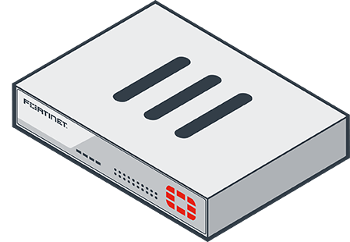
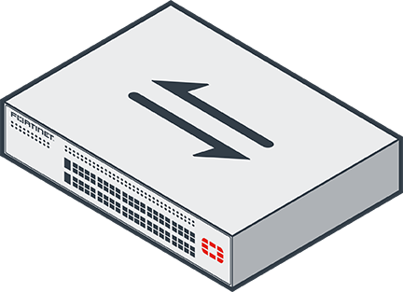
Когда все компоненты интегрированы друг с другом – Фабрика Безопасности Fortinet, управлять устройствами и политиками значительно легче
1010111001101010001101010101001010101010101010101
1010111001101010001101010101001010101010101010101
FortiLink & FortiLink для беспроводной точки доступа
  Конфигурация, политики на FortiGate автоматически распространяется на все интерфейсы коммутатора и точки доступа, работая как одно устройство
Интеграция позволяет не просто связать устройства вместе, но и понимать кто и как подключается к устройствам, что делает а также многое другое …
Notes:
As the FortiGate communicates with Switches and APs via the FortiLink protocol
<click>
It is automatically creating and extending network interfaces and policies through all these network elements. This fabric integration creates an SDN that can change and morph based upon your configuration needs. Additionally this level of integration means that the fabric doesn’t just know the devices, but who is using those devices

Slide 7

Автоматическая и непрерывная идентификация
Используя аутентификацию на порту 802.1x, клиенты FortiClient и многое другое фабрика безопасности знает кто вы в любой момент времени
Ваши права, уровень доступа, привилегии следуют за вами, все устройства знают о вас с момента подключения
  Неважно как вы подключились, вы будете идентифицированы и получите только тот доступ который был вам предоставлен владельцем ресурсов
Notes:
This leads to tracked identity. Thanks to 802.1x authentication, FortiClient, etc, the security fabric knows not just about your device, but about who the user of that device is, what your network permissions are, and what you’re entitled to do. That security posture can then follow you throughout the network regardless of where and how you connect.

Slide 8
Отслеживаемая идентификация
Это не просто контроль устройств, а контроль конкретных пользователей
Notes:
The conversation moves from the device to the user…. from an RF only scope, to full Security and user Visibility
Now you can track back from a device accessing the network, to the user who was authorized, how they were authorized, and what they’re doing

Slide 9

Реакция на любые изменения имеют решающее значение!
Вы можете по прежнему оставаться собой, но ваше устройство может быть уже скомпрометировано
BYOD или гостевые устройства могут быть заражены
IoT устройства в вашей сети могут быть частью ботнета
Сеть должна реагировать на новую информацию безопасности так же, как и на изменения трафика или конфигурации
Notes:
Let’s talk about some additional implications on a network. It’s not just the users and traffic patterns that a network needs to adjust to. Often times it’s unexpected security events. Compromised devices, hacks, botnets, and malware are on the rise, and even a device that was clean and trustworthy yesterday may pose a threat today.
<click>
The network needs to be able to react to these security changes.

Slide 10
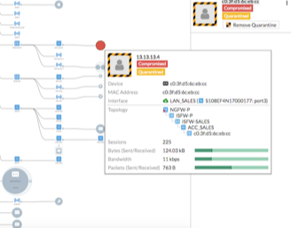
Автоматическая реакция на взлом устройства
Время реагирования очень важно
Как это работает
  Один из элементов Фабрики, т.е. любое устройство обнаруживает угрозу
  Точка доступа FortiAP или коммутатор FortiSwitches может автоматически поместить подозрительное или зараженное устройство в карантин
Почему это важно
  Скомпрометированные устройства больше не представляют угрозы для остальной сети
Notes:
Fortinet tackles this problem by allowing for fabric enabled automated responses to events. With the security fabric, items are tied together and can actively communicate and leverage information throughout all fabric items. So when a device fails an IoC check in one location in the fabric… <click> the whole fabric can be configured to react automatically, in this example, placing the device into a quarantine state so that it can not compromise or infect any other pieces of the network.

Slide 11
Автоматизация позволяет контролировать угрозы
Создание автоматической реакции на любой инцидент предоставляет максимальную защиту
  Карантин VLAN-ы могут создаваться автоматически, после чего туда будут помещены скомпрометированные устройства
Время SDN – время самозащищающихся сетей
Следующий уровень безопасности для нового типа устройств в современных сетях, с новыми типами угроз:
  BYOD / Гостевые устройства
  IoT
Security
Defined
Network
Notes:
This moves us beyond the traditional Software defined network by layering Security defined networking on top of it: SDN squared.

Slide 12






IoT Сложности
Доверенные
Допустимые
Нежелательные
Злоумышленник / Неизвестные
Ядро/Критичные
Ресурсы
Сетевые
устройства
Корпоративные
IT устройства
Неуправляемые
IoT
BYOD / Гости
Неуправляемые
IoT
Заблокированные на уровне сети
Допустить? Заблокировать?
??
Notes:
Let’s look at how this can help with one of the key challenges networks face today. IoT. IoT has made device categorization much more complicated. Everyone understands the items they trust.
<click>
And with BYOD or guest access you’ve got the stuff you tolerate, which can include some unmanaged but understood IoT devices such as wearables.
<click>
Any while unwanted devices are just that, unwanted, they’re at least an understood item. You know what it is, and you don’t want it on your network.
<click>
With IoT there’s a whole other issue of unknown or rogue devices. They’ve shown up on your network either from Shadow IT or perhaps as new employee user devices that would be considered tolerated if you knew what they were. Sorting through all these categories can be highly problematic, especially in a mobile wireless environment.

Slide 13
Требования к управлению IoT
Уменьшение поверхности атаки
Изучение
Сегментация
Защита
Доверенное или Недоверенное устройство или пользователь
Описывание политик
Всего
Notes:
To manage IoT effectively, you need to learn what the devices are, segment your network intelligently, and then protect everything.

Slide 14
Проблема IoT решены
Фабрика Безопасности отвечает:
Поверхность атаки изменяется, когда:
На устройстве установлено новое приложение
Новые устройство подключается к сети
Пользователь заводит новый аккаунт, например в социальной сети
Устройства обновляют свою ОС
Любое изменение в сети изучается
Ведется аудит и мониторинг соответствия лучшим практикам & аномалий
Анализируются угрозы на соответствие конфигурации и потребностям бизнеса
Информация и обратная реакция распространяется на все устройства внутри Фабрики Безопасности
Notes:
The Fortinet security fabric with SDN squared solves the complexities associated with IoT. As situations change, the fabric, enabled by FortiLink Wireless on the FortiGate responds.

Slide 15
Некоторые детали решения

Slide 16
Ожидания от вашей корпоративной беспроводной сети
Wave-2 для 802.3af (PoE)
802.3az-Ethernet с энергосберегающим режимом
Механизмы быстрого роуминга для 802.11 r/k/v
Обнаружение локальных ресурсов
Использование каналов (Измерение рабочего цикла)
QoS профили (для SSID/для Client)
Контроль доступа WMM
Автоматический выбор канала
Подавление ответов от станций производящих разведку
Защита управляющих фреймов
Кеширование ключей по запросу
TX Beamforming
HotSpot 2.0
Ограничения полосы пропускания по группам
Управление Broadcast / Multicast трафиком
PSK для WPA2 personal
Быстрые переход на резервный контроллер в случае проблем
Определение и подавление мошеннических точек доступа
IDS для беспроводной сети
Балансировка нагрузки между частотами и AP
Mesh беспроводные сети
Удаленные точки доступа APs
Onboard BT/BLE
Отслеживание местоположения (с FortiPresence)
SSID планировщик
DFS Fallback
Captive Portal
Защита от DOS атак
Notes:
While we may talk a lot about he fabric integration, <click> our wireless solution of course provides all the features you expect from an enterprise wireless vendor.

Slide 17

Включает функции, предназначенные для высокой плотности
Контроль скорости передачи данных
Управление Broadcast / Multicast трафиком
Защита от DHCP Starvation атак
Конфиденциальность клиента
Подавление разведки сети
Регулирование полосы пропускания и шейпинг трафика
Notes:
And that includes features targeted at high density deployments.

Slide 18
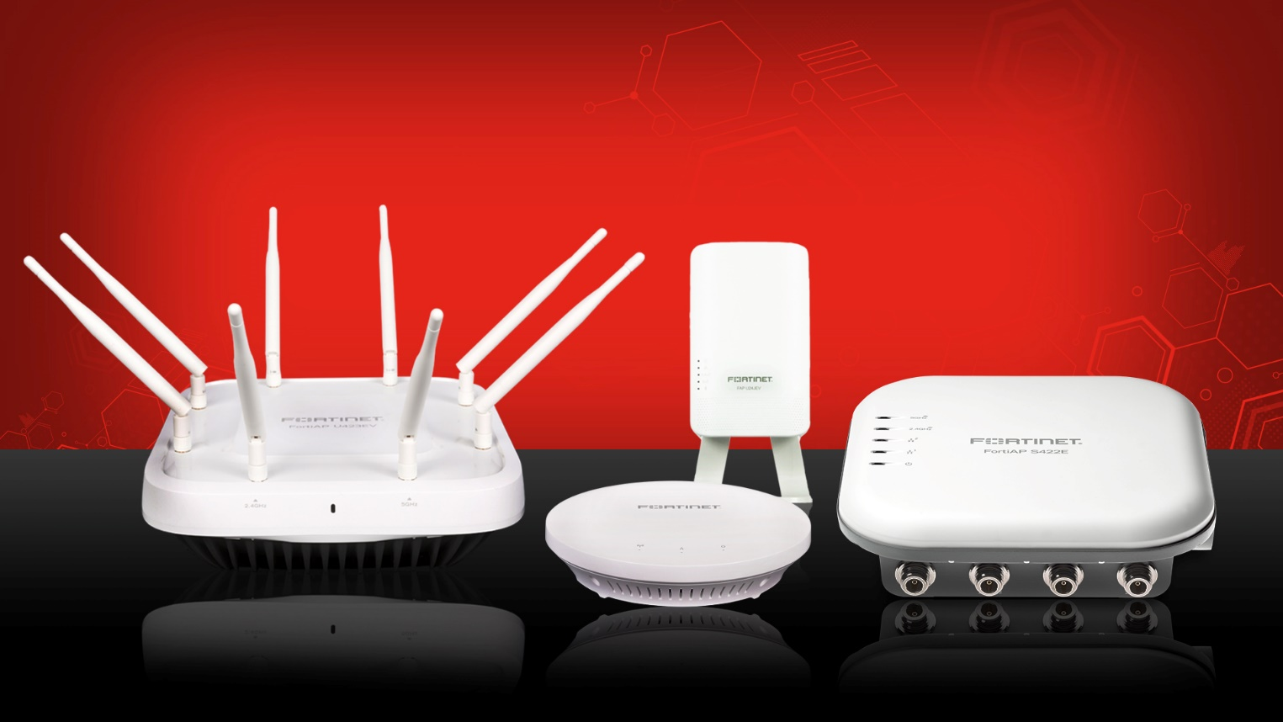
Точки доступа для корпоративной сети Wi-Fi
4x4 модели для обеспечения высокой пропускной способности
2x2 модели по приемлемой цене
Внутренние или внешние антенны
IP67 модели для уличных развертываний и создания mesh сетей
Wall Plate форм фактор для установки в помещениях
Notes:
We have a range of Access Point models to serve any need.

Slide 19
Варианты управления точками доступа для корпоративной Wi-Fi сети
Контроллер для беспроводной сети встроенный в FortiGate
Автономные контроллеры для выделенного управления RF
FortiCloud управление для точек доступа Access Points
Не требуется никаких лицензий или подписок, необходимых для настройки и управления точками доступа
Notes:
And Fortinet has several management options that can be leveraged as necessary. <click> Across all our controller options, Fortinet doesn’t increase your TCO by making you buy licenses in addition to the APs or subscribe to a service just to keep your RF network operational.
[Note: this and following slides can/should be removed or cut down if you already have a good feel for the right solution for the customer’s network topology.]

Slide 20
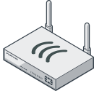





Малые и средние сайты
Небольшие и средние сайты могут использовать FortiGate для управления точками доступа AP напрямую
  Низкие затраты на обслуживание, простой и понятный GUI интерфейс
FortiExtender позволяет добавить LTE резервный канал в случае необходимости
Возможность управления устройствами через FortiCloud
STORE / OFFICE
FortiGate/FortiWiFi
Distributed Ent FW
FortiClient
FortiAP
FortiExtender
LTE Extension
Notes:
[Note: Include / strike / or alter based on any pre-meeting knowledge of the customer’s network topology.]

Slide 21


Распределенные небольшие офисы
Распределенные офисы могут использовать FortiCloud в качестве централизованной консоли управления
  Единая консоль управления
  Может управлять FortiGate для офисов с большим количеством устройств
REMOTE SITES
FortiAP
FortiAP
FortiAP
Notes:
[Note: Include / strike / or alter based on any pre-meeting knowledge of the customer’s network topology.]

Slide 22











Крупные комплексные объекты
Большие сложные инсталляции могут получать преимущества от управления частотами
  WLC & WLM предоставляют возможность выделения и управления частотами
  Virtual Cell может быть включен (если необходимо) для поддержки мобильных IoT устройств которые имеют проблемы с роумингом
CAMPUS
FortiWLM
FortiAPs
FortiClient
FortiGate
NGFW
FortiToken
FortiGate
Internal Segmentation FW
FortiWLC
FortiSwitch
Notes:
[Note: Include / strike / or alter based on any pre-meeting knowledge of the customer’s network topology.]

Slide 23
Упростите развертывание с помощью FortiDeploy
FortiDeploy With FortiCloud
FortiAP берет информацию
от FortiDeploy
FortiAP перенаправляется в FortiCloud
и встает под управление облака
FortiCloud
FortiAP
Notes:
[Note: Include / strike / or alter based on any pre-meeting knowledge of the customer’s network topology.]
Our FortiDeploy service makes it easy to rapidly provision and deploy large numbers of access points with a few clicks of the mouse. After booting up, the AP will communicate with our FortiDeploy server to learn where it should report to. <click> After learning that it’s supposed to be managed by FortiCloud, this AP reports into the customer’s FortiCloud account and is ready for further management and config.

Slide 24


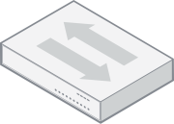
Упростите развертывание с помощью FortiDeploy
FortiDeploy c FortiGate
FortiAP берет информацию от
FortiDeploy сервера о FortiGate
…
FortiAP подключается к FortiGate
и встает под его управление
…
FortiAPs
Notes:
[Note: Include / strike / or alter based on any pre-meeting knowledge of the customer’s network topology.]
Our FortiDeploy service makes it easy to rapidly provision and deploy large numbers of access points with a few clicks of the mouse. After booting up, the AP will communicate with our FortiDeploy server to learn where it should report to. <click> After learning which FortiGate they are supposed to be managed by, the APs report into the FortiGate and are ready for further management and config.

Slide 25

Упростите развертывание с помощью FortiDeploy
FortiDeploy с FortiManager
FortiAP подключается к FortiDeploy
серверу и получает данные о сервере
FortiManager к которому
необходимо подключиться
FortiAP перенаправляется к FortiManager
и встает под его управление
Notes:
[Note: Include / strike / or alter based on any pre-meeting knowledge of the customer’s network topology.]
Our FortiDeploy service makes it easy to rapidly provision and deploy large numbers of access points with a few clicks of the mouse. After booting up, the AP will communicate with our FortiDeploy server to learn where it should report to. <click> After learning they are supposed to be managed by FortiManager, the APs report into the FortiManager to ensure it is correctly including their information.

Slide 26
FortiAP примеры точек доступа

Slide 27
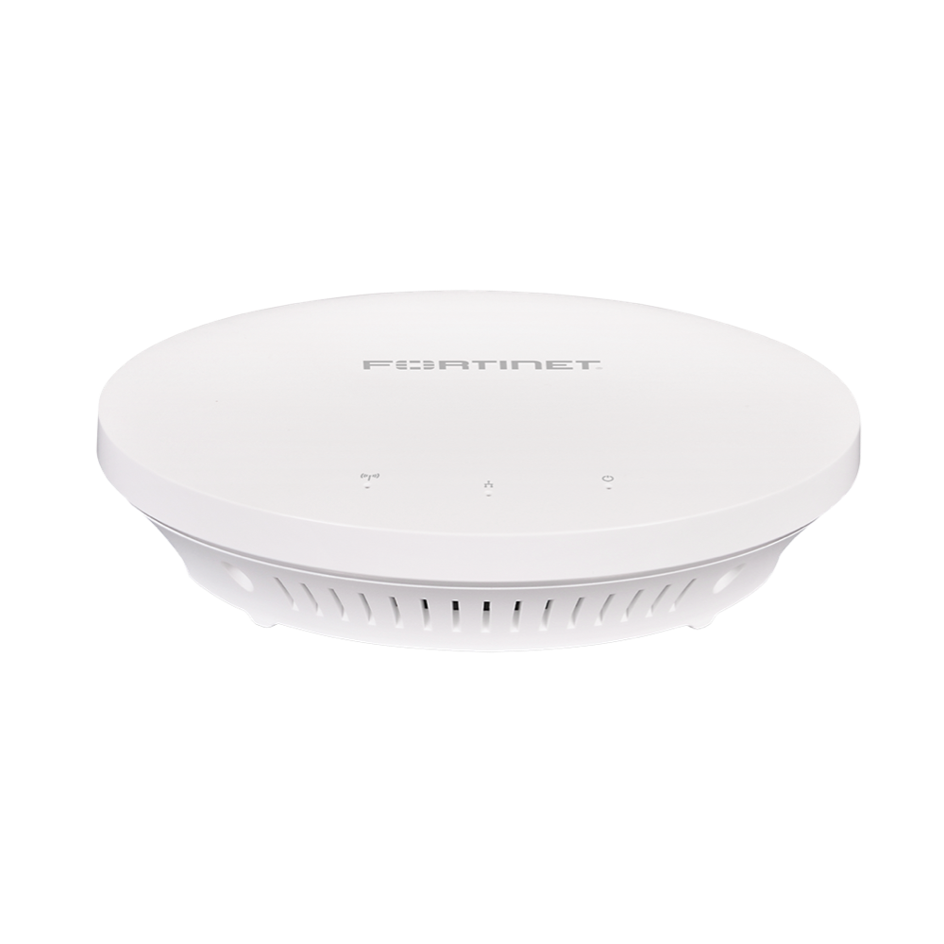
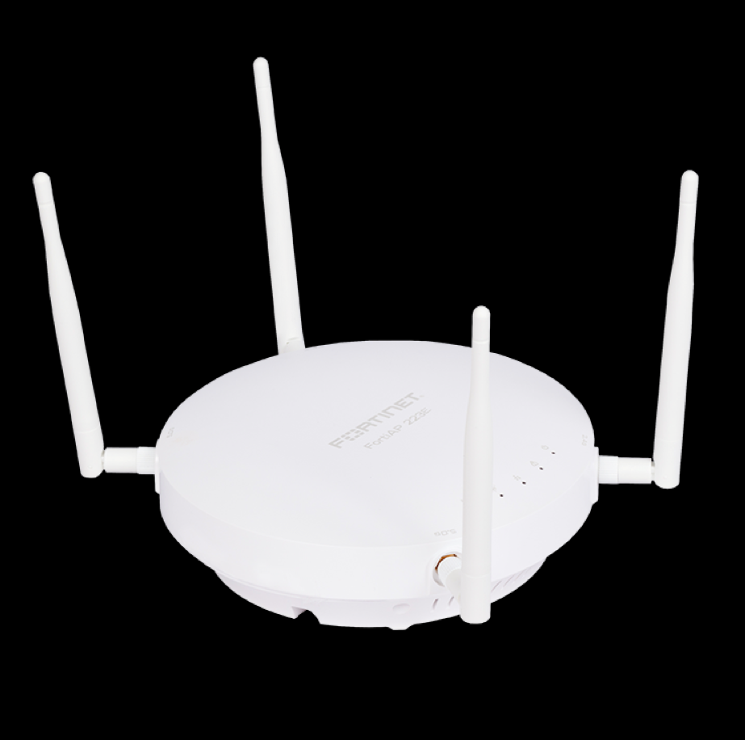
Value (2x2, 11ac) – FAP-221E & FAP-223E
Технические характеристики
Use Case | Mid Density Indoor AP
Form Factor | Wall/Ceiling Mount
Rx / Tx | 2x2
Radio 1 | 2.4 GHz 802.11b/g/n 2x2, 2 stream (300 Mbps)
Radio 2 | 5 GHz 802.11a/n/ac 2x2 MU-MIMO 2x2, 2 stream (866 Mbps)
Radio 3 | -
BLE | -
PoE | 802.3 af
Antennas | FAP-221E: 4x Internal FAP-223E: 4x External
Ethernet Interfaces | 1 x GE RJ45
FAP-221E
FAP-223E

Slide 28
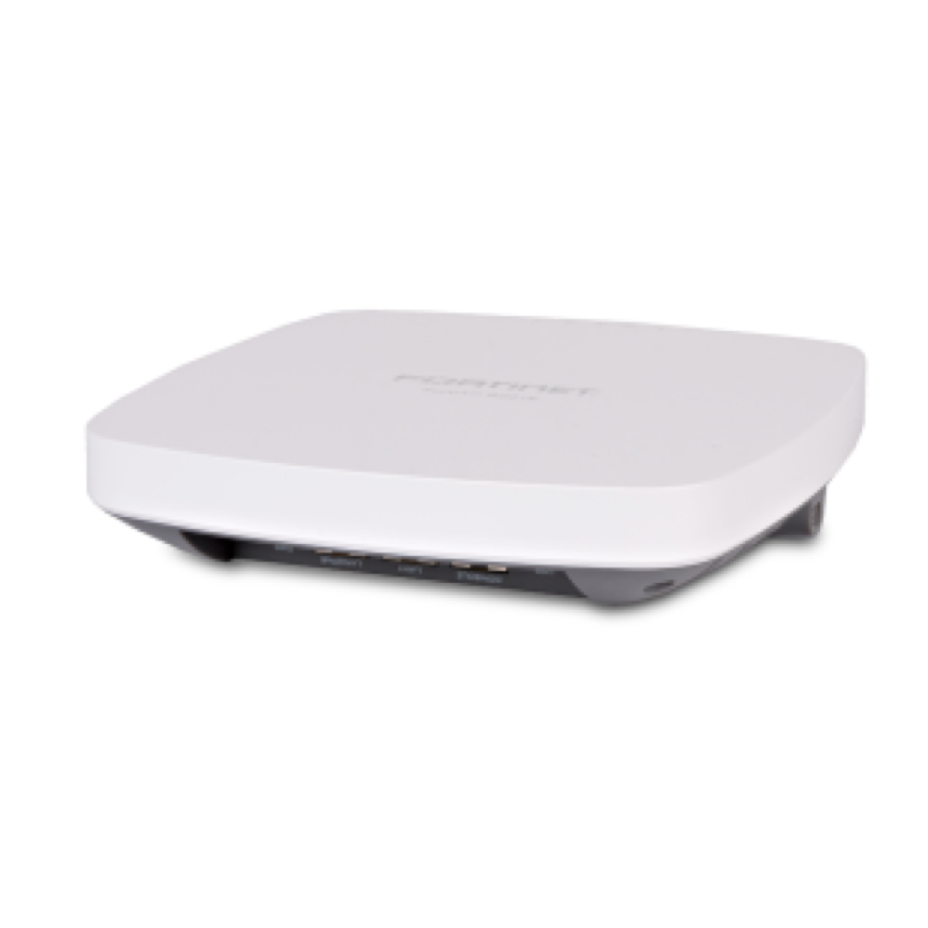
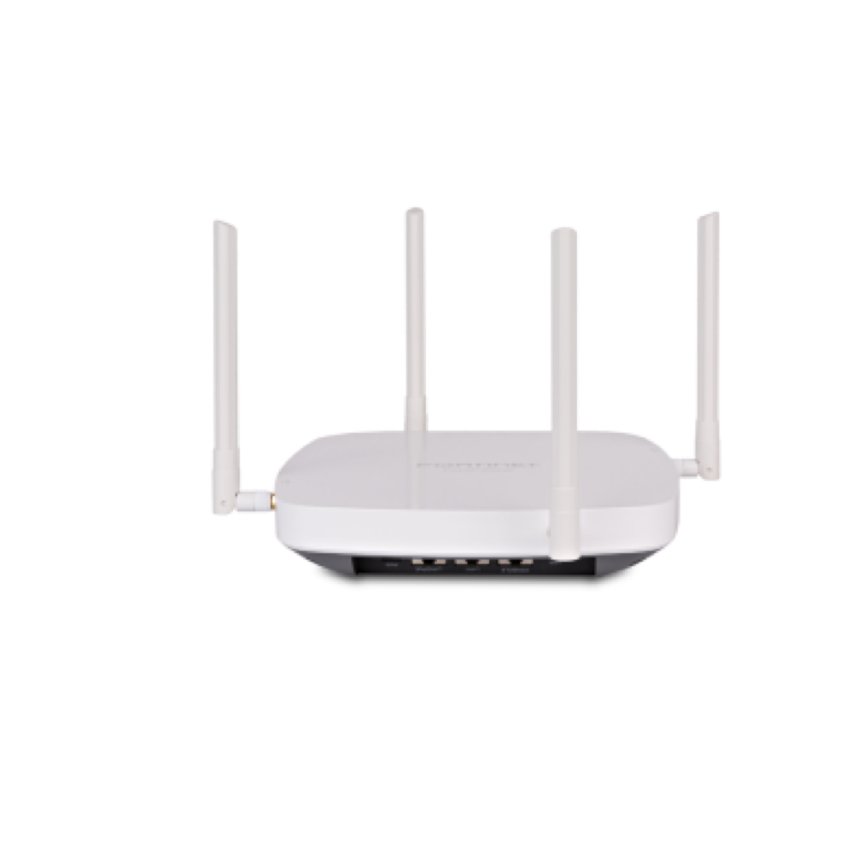
Value (2x2, 11ac) – FAP-S221E & FAP-S223E
Технические характеристики
Use Case | Mid Density Indoor AP
Form Factor | Wall/Ceiling Mount
Rx / Tx | 2x2
Radio 1 | 2.4 GHz 802.11b/g/n 2x2, 2 stream (300 Mbps)
Radio 2 | 5 GHz 802.11a/n/ac 2x2 MU-MIMO 2x2, 2 stream (866 Mbps)
Radio 3 | -
BLE | Bluetooth scanning and iBeacon advertisement
PoE | 802.3 af
Antennas | FAP-S221E: 4x Internal FAP-S223E: 4x External
Ethernet Interfaces | 2 x GE RJ45
FAP-S221E
FAP-S223E

Slide 29
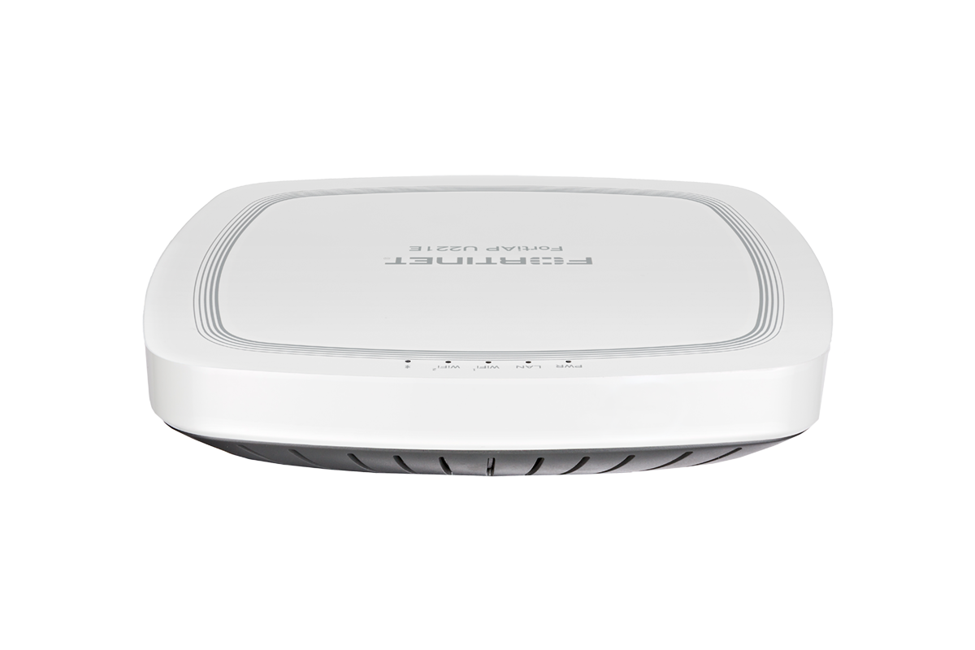
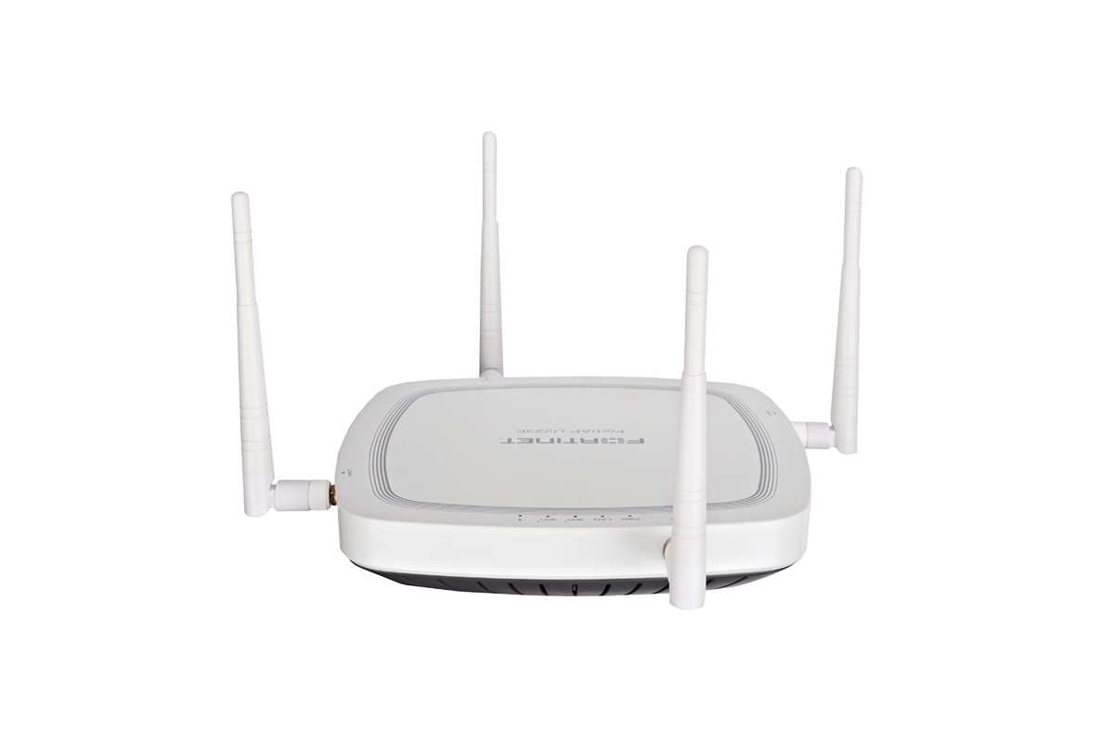
Value (2x2, 11ac) – FAP-U221EV & FAP-U223EV
Технические характеристики
Use Case | Mid Density Indoor AP
Form Factor | Wall/Ceiling Mount
Rx / Tx | 2x2
Radio 1 | 2.4 GHz 802.11b/g/n 2x2, 2 stream (300 Mbps)
Radio 2 | 5 GHz 802.11a/n/ac 2x2, 2 stream (866 Mbps)
Radio 3 | -
BLE | Bluetooth scanning and iBeacon advertisement
PoE | 802.3 af
Antennas | FAP-U221EV: 4x Internal FAP-U223EV: 4x External
Ethernet Interfaces | 1 x GE RJ45
FAP-U221EV
FAP-U223EV

Slide 30
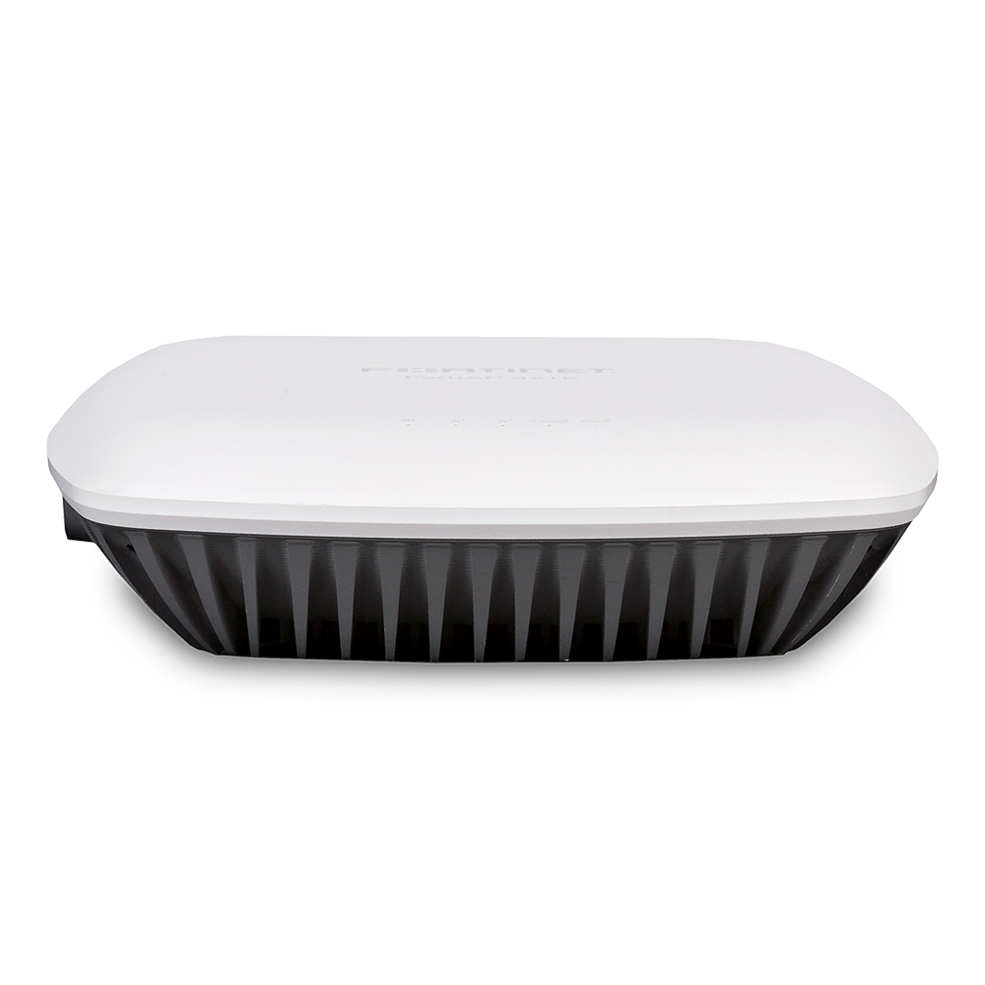
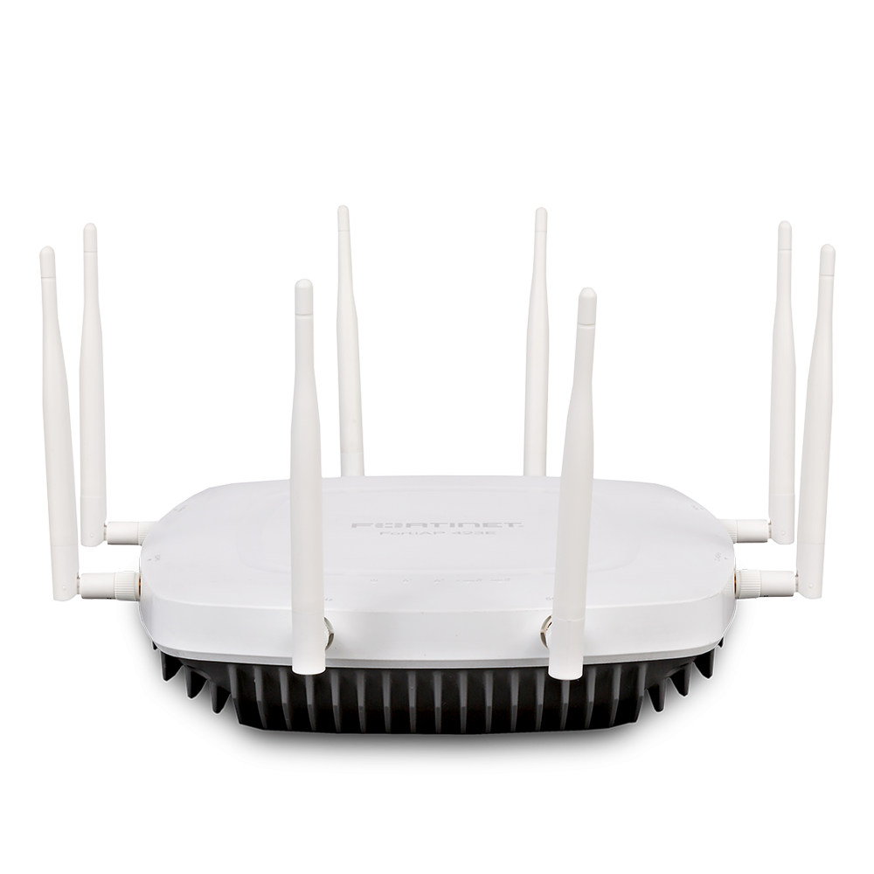
High Performance (4x4, 11ac) – FAP-421E & FAP-423E
Технические характеристики
Use Case | High Density, High Performance Indoor AP
Form Factor | Wall/Ceiling Mount
Rx / Tx | 4x4
Radio 1 | 2.4 GHz 802.11b/g/n 4x4, 4 stream (800 Mbps)
Radio 2 | 5 GHz 802.11a/n/ac 4x4 MU-MIMO 4x4, 4 stream (1,733 Mbps)
Radio 3 | -
BLE | -
PoE | 802.3 at
Antennas | FAP-421E: 8x Internal FAP-423E: 8x External
Ethernet Interfaces | 2 x GE RJ45
FAP-421E
FAP-423E

Slide 31
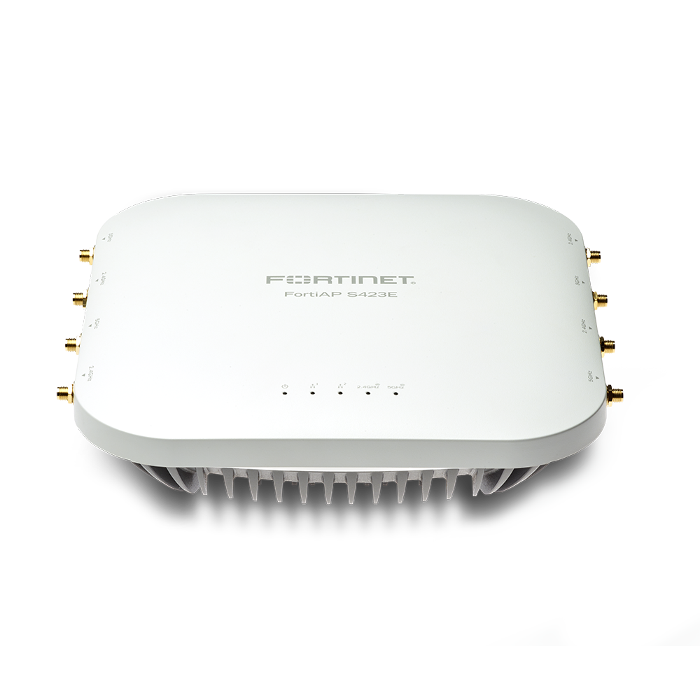
High Performance (4x4, 11ac) – FAP-S421E & FAP-S423E
Технические характеристики
Use Case | High Density, High Performance Indoor AP
Form Factor | Wall/Ceiling Mount
Rx / Tx | 4x4
Radio 1 | 2.4 GHz 802.11b/g/n 4x4, 4 stream (600 Mbps)
Radio 2 | 5 GHz 802.11a/n/ac 4x4 MU-MIMO 4x4, 4 stream (1,733 Mbps)
Radio 3 | -
BLE | -
PoE | 802.3 at
Antennas | FAP-U421EV: 8x Internal FAP-U423EV: 8x External
Ethernet Interfaces | 2 x GE RJ45
FAP-S421E
FAP-S423E

Slide 32
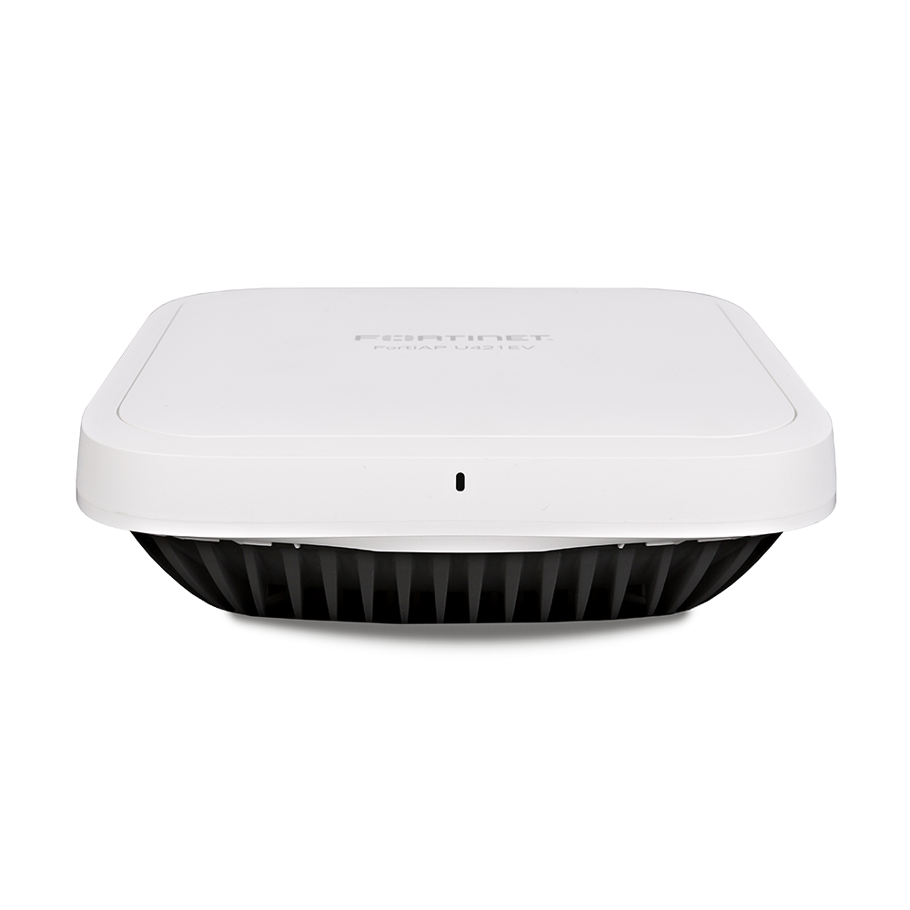
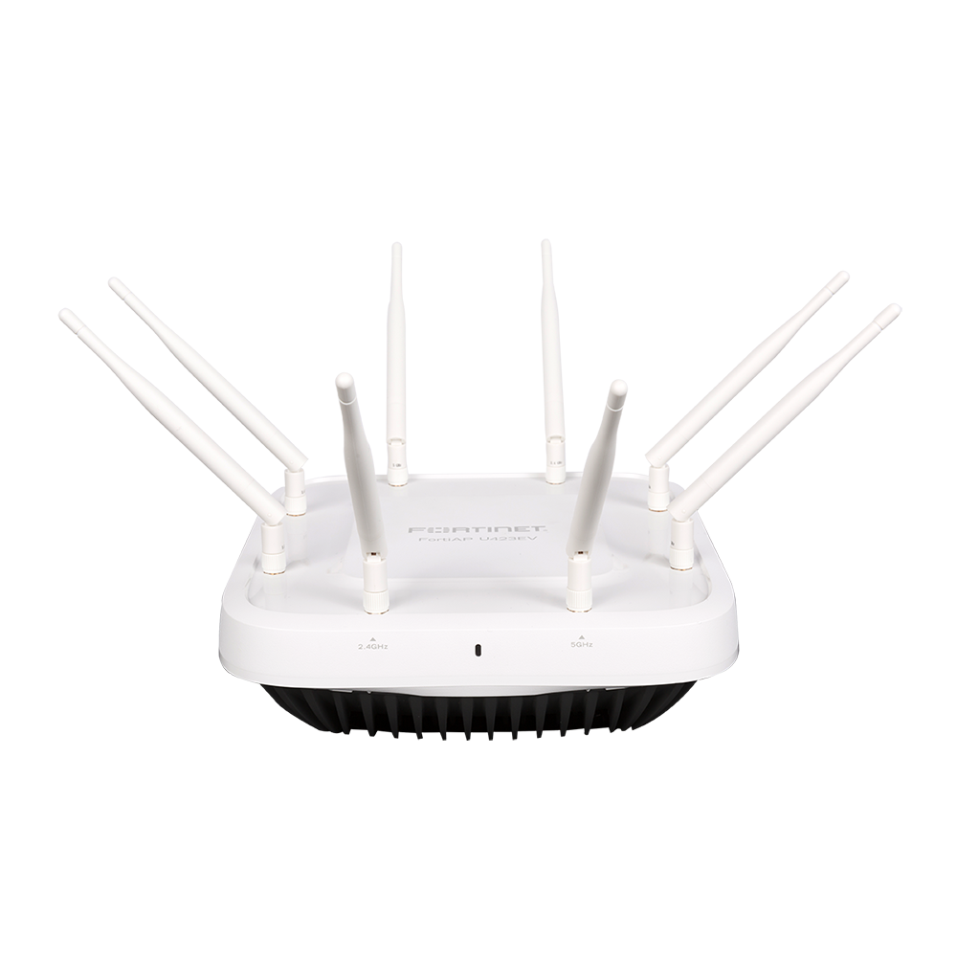
High Performance (4x4, 11ac) – FAP-U421EV & FAP-U423EV
Технические характеристики
Use Case | High Density, High Performance Indoor AP
Form Factor | Wall/Ceiling Mount
Rx / Tx | 4x4
Radio 1 | 2.4 GHz 802.11b/g/n 4x4, 4 stream (600 Mbps)
Radio 2 | 5 GHz 802.11a/n/ac 4x4 MU-MIMO 4x4, 4 stream (1,733 Mbps)
Radio 3 | -
BLE | Bluetooth scanning and iBeacon advertisement
PoE | 802.3 at (2x2 if run on 802.3af)
Antennas | FAP-U421EV: 8x Internal FAP-U423EV: 8x External
Ethernet Interfaces | 2 x GE RJ45
FAP-U421EV
FAP-U423EV

Slide 33
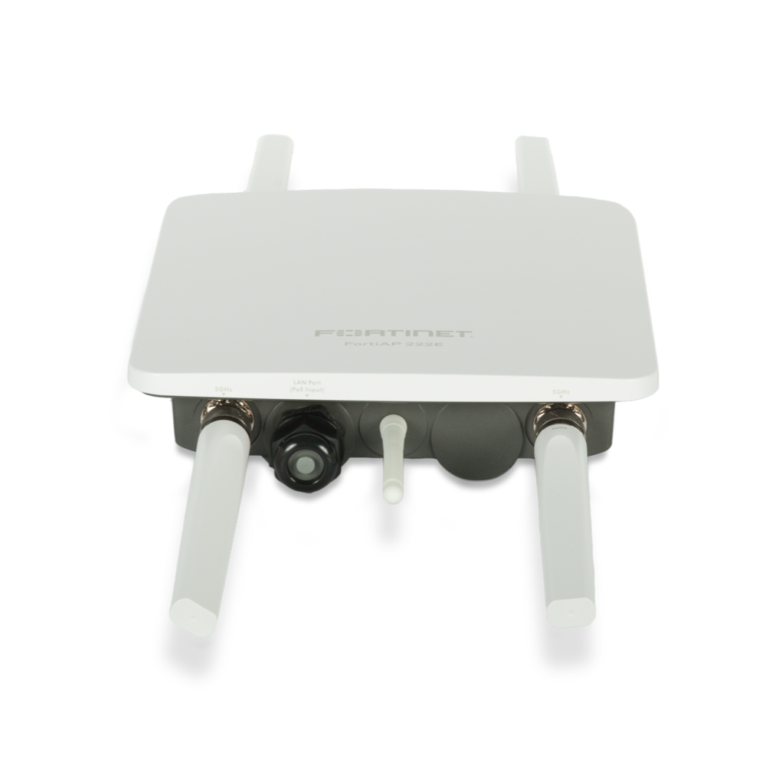
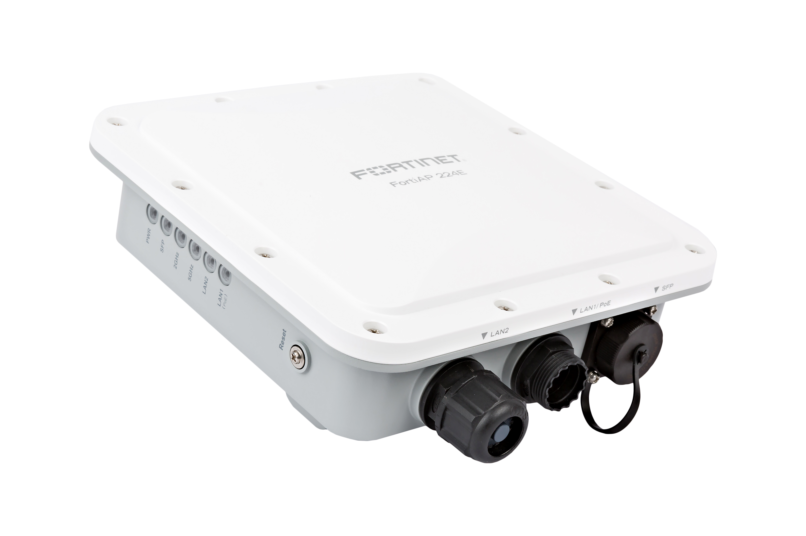

Outdoor Value (2x2, 11ac) – FAP-222E & FAP-224E
Технические характеристики
Use Case | Mid Density Outdoor AP
Form Factor | IP67, Wall/Pole Mount
Rx / Tx | 2x2
Radio 1 | 2.4 GHz 802.11b/g/n 2x2, 2 stream (400 Mbps)
Radio 2 | 5 GHz 802.11a/n/ac 2x2 MU-MIMO 2x2, 2 stream (866 Mbps)
Radio 3 | -
BLE | Bluetooth scanning and iBeacon advertisement
PoE | 802.3 af
Antennas | FAP-222E: 4x External FAP-224E: 4x Internal
Ethernet Interfaces | 1 x GE RJ45
FAP-222E
FAP-224E

Slide 34
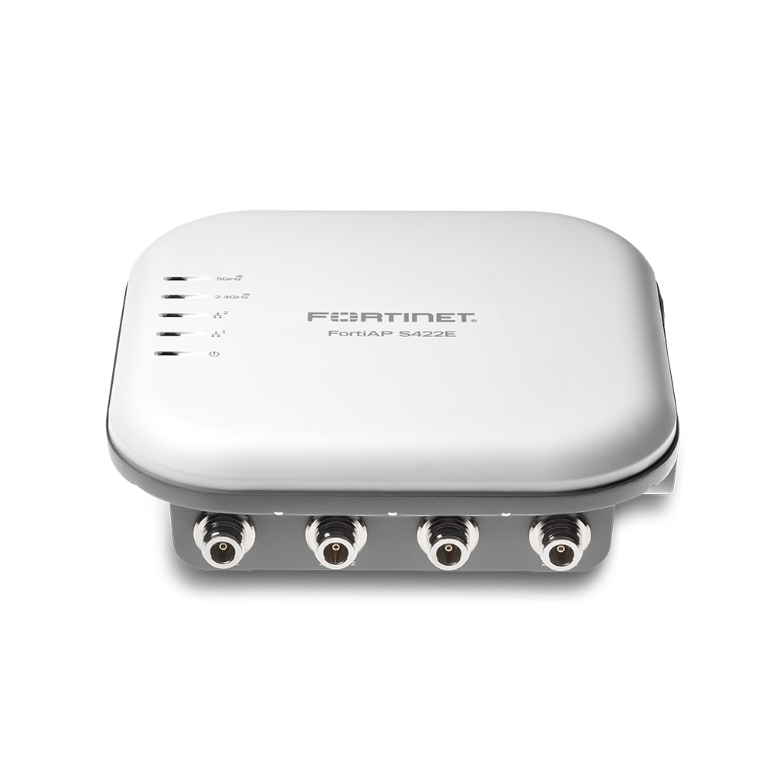
Outdoor High Performance (4x4, 11ac) – FAP-S422E
Технические характеристики
Use Case | High Density, High Performance Outdoor AP
Form Factor | IP67, Wall/Pole Mount
Rx / Tx | 4x4
Radio 1 | 2.4 GHz 802.11b/g/n 4x4, 4 stream (800 Mbps)
Radio 2 | 5 GHz 802.11a/n/ac 4x4 MU-MIMO 4x4, 4 stream (1,733 Mbps)
Radio 3 | -
BLE | -
PoE | 802.3 at
Antennas | FAP-S422E: 8x External
Ethernet Interfaces | 2 x GE RJ45
FAP-S422E

Slide 35
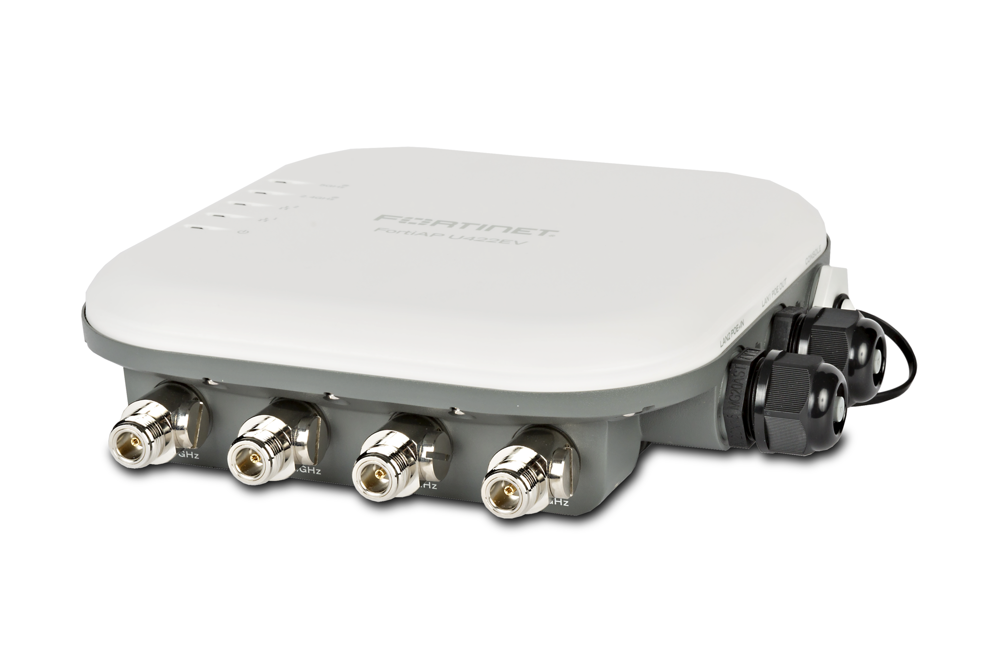
Outdoor High Performance (4x4, 11ac) – FAP-U422EV
Технические характеристики
Use Case | High Density, High Performance Outdoor AP
Form Factor | IP67, Wall/Pole Mount
Rx / Tx | 4x4
Radio 1 | 2.4 GHz 802.11b/g/n 4x4, 4 stream (600 Mbps)
Radio 2 | 5 GHz 802.11a/n/ac 4x4 MU-MIMO 4x4, 4 stream (1,733 Mbps)
Radio 3 | -
BLE | Bluetooth scanning and iBeacon advertisement
PoE | 802.3 at
Antennas | FAP-U422EV: 8x External
Ethernet Interfaces | 2 x GE RJ45
FAP-U422EV

Slide 36
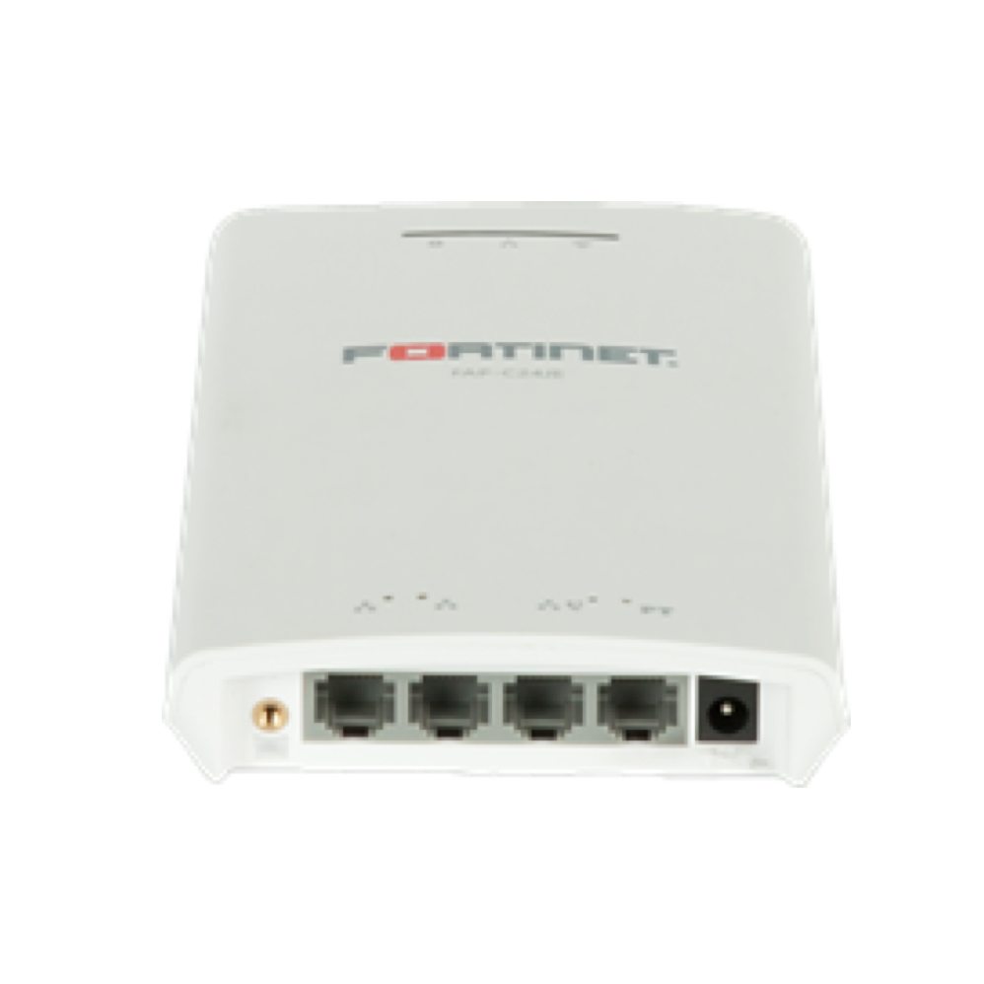
Wallplate (2x2, 11ac) – FAP-C24JE
Технические характеристики
Use Case | Wallplate Indoor AP
Form Factor | Wallplate Mount
Rx / Tx | 2x2
Radio 1 | 2.4 GHz 802.11b/g/n 2x2, 2 stream (300 Mbps)
Radio 2 | 5 GHz 802.11a/n/ac 2x2 MU-MIMO 2x2, 2 stream (866 Mbps)
Radio 3 | -
BLE | -
PoE | 802.3 at
Antennas | 4x Internal
Ethernet Interfaces | 6 x GE RJ45: 1 x GE RJ45 (PD 802.3at) 1 x GE RJ45 (PSE 802.3af) 2 x GE RJ45 1 x GE RJ45 (Pass Through In) 1 x GE RJ45 (Pass Through Out)
FAP-C24JE

Slide 37
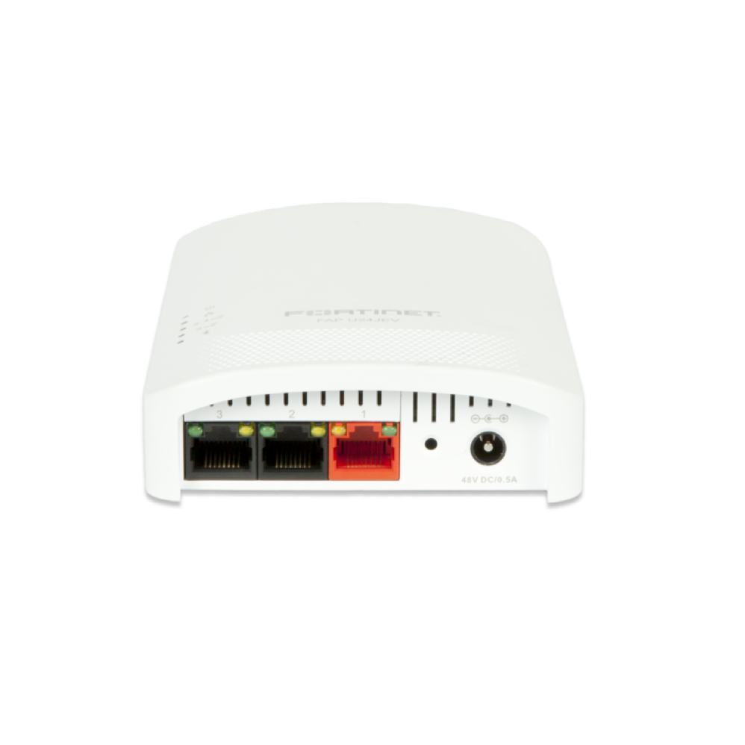
Wallplate (2x2, 11ac) – FAP-U24JEV
Технические характеристики
Use Case | Wallplate Indoor AP
Form Factor | Wallplate Mount
Rx / Tx | 2x2 or 1x1
Radio 1 | 2.4 GHz 802.11b/g/n and/or 5 GHz 802.11a/n/ac Configurable as 1 2x2, or 2 1x1 radios
Radio 2 | -
Radio 3 | -
BLE | Bluetooth scanning and iBeacon advertisement
PoE | 802.3 at
Antennas | 2x Internal
Ethernet Interfaces | 6 x GE RJ45: 1 x GE RJ45 (PD 802.3at) 1 x GE RJ45 (PSE 802.3af) 2 x GE RJ45 1 x GE RJ45 (Pass Through In) 1 x GE RJ45 (Pass Through Out)
FAP-U24JEV

Slide 38
Развертывание в местах с высокой плотностью / гостевыми сетями
Контроль скорости передачи данных– Корректируйте по необходимости пропускную способность и управляйте модуляцией для очистки эфира передачи при работе большого количества клиентов
Управление Broadcast и Multicast трафиком Позволяет ограничить и управлять широковещательной и многоадресной рассыпкой ненужных фреймов, чтобы обеспечить максимальную эффективность передачи данных
Борьба с DHCP Starvation атаками – Устраните риски связанные с зараженными гостевыми беспроводными устройствами занимающие весь пул адресов dhcp.
Конфиденциальность клиента – Запретить пользователям блокировать сеть, отправлять трафик друг другу и защищать клиентов от возможных атак со стороны других клиентов
Подавление попыток разведки беспроводной сети– Контролируйте условия, при которых точки доступа реагируют на запросы с клиентских станций.
Регулирование полосы пропускания и шейпинг трафика
Пропускная способность может быть ограничена для клиента, SSID, точки доступа AP и многие другие критерии, включая ограничение пропускной способности приложения

Slide 39
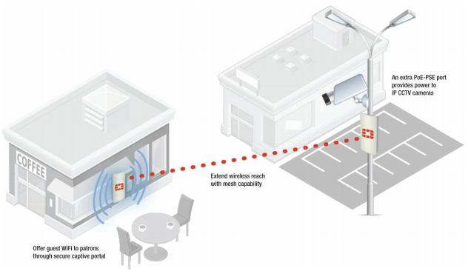
Mesh возможности
Расширение беспроводной сети в труднодоступных местах с использованием Mesh
Поддерживается почти на всех точках доступа APs
Простота настройки и использования

Slide 40
FortiPresence

Slide 41
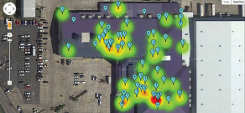
FortiPresence
USES:
FAP or FGT analytics push API
Единая платформа для определения местоположения и точек взаимодействия
Аналитика
  Присутствие
  Расположение
  Траффик
Интеграция с социальными сетями
  Captive Portal интегрированный с учетными записями социальных сетей
  Дополнительная информация
Вовлечение
  Кампании
  CRM интеграция
Notes:
* Event logs may be the only logs needed for Connect

Slide 42

FortiPresence - Аналитика
USES:
FAP or FGT analytics push API
Присутствие
  Понимание количества посетителей на сайте в данный момент времени
  Новые vs. Старые посетители
Расположение
  Время нахождения в определенном месте
  Сравнение между различными локациями / департаментами
Транспортный поток
  Ретроспективный анализ
  Анализ потоков
Notes:
* Event logs may be the only logs needed for Connect

Slide 43

FortiPresence – интеграция с социальными сетями
USES:
FAP or FGT analytics push API
Captive Portal
  Логин через Facebook, e-mail, или с использованием телефонного номера
  Кастомизация логотипа и T&Cs
  Перенаправление при входе в систему
  Данные об адресатах из Интернет
Дополнительная информация
  Сведения о социальных номерах
Notes:
* Event logs may be the only logs needed for Connect

Slide 44

FortiPresence – участие
USES:
FAP or FGT analytics push API
Работа с кампаниями
  Опросы на различных языках
  Отслеживание маркетинговых кампаний
  Интегрированная купонная платформа
  E-mail, SMS сообщения
CRM интеграция
  Интеграция с 3rd платформами
Notes:
* Event logs may be the only logs needed for Connect

Slide 45
Что делает безопасный доступ Fortinet Secure Access уникальным
Унифицированное управление угрозами для всех устройств работающих как единая система
Высокопроизводительные и безопасные беспроводные сети
Производительная, высоконадежная и безопасная коммутация трафика по проводным сетям
Простота управления
Secure Access = Минимальные требования для всех инсталляций
Vendor | Enterprise Class Threat Mgt. (UTM) | Independent Security Certifications | Integrated Wired, Wireless and Security | Enterprise Class Switching | Enterprise Class Wireless
Palo Alto Networks
Checkpoint
Sophos
DELL/SonicWall
Fortinet
Cisco
HP/Aruba
Aerohive/Dell
Arris/Ruckus
Notes:
(slide contains animation)
It’s important to widen the scale of comparison beyond a chart with specific WLAN features to a network level view. Most competitive slides just show feature sets that every vendors spins to their advantage. In a Secure Access solution the differentiators are much clearer.
(click)
Unified Threat Management is mandatory, but having it as a standalone solution isn’t helpful as this requires learning different tools and runs the risk of mismatched configuration. Some wireless vendors (such as HP/Aruba, AeroHive, or Ruckus) can’t supply a UTM solution at all.
(click)
High Performance Wireless and robust switching are network musts, but having those alone doesn’t provide all the components necessary
(click)
Some companies have complete access solutions, but limited Security and vise versa. With Enterprise Class UTM, Security Certs from ICSA, AV Comparatives, and Virus Bulletin, and access management integrated into our security fabric, Fortinet is the only vendor that offers true end-to-end security that is easy to manage and easy to scale.
This is the real competitive difference , not a chart with specific WLAN features

Slide 46
Notes:
Close by verbalizing that the Fortinet wireless portfolio is the best positioned to address the modern challenges with Wi-Fi (security, hacking, etc), and is also the best choice for an uncertain future with an integrated fabric and single pane of glass for simple management with maximum visibility.

